Slide 1
Pneumonie sévère causées par le N-Coronavirus
la Pneumonie de wuhan…….
nouvelle menace mondiale
Présenté par DR HOCINE

Slide 2
But de la présentation
Voir l’interet de la surveillance épidemiologique,
Suivre l’evolution de cette épidémie
Dispositif mis en place
Formation du personnel
Eviter l’etat de panique

Slide 3
Introduction
Suite à la déclaration par la chine des cas de pneumonie sévère causées par le N-Coronavirus ; l’OMS recommande d’intensifier le système de surveillance et d’alerte des infection respiratoire sévère
Note N°02 du 23/01/2020 du ministère de la santé
*données épidémiologique sur cette nouvelle épidémie
* Mesures préventives

Slide 4
La surveillance épidemiologique
Collecte de l’information (qualité-temps) afin de mettre en place un système adéquat selon problème de santé –> éviter une épidémie avec retro information,
Circuit de déclaration : Unité de base /UDS/UMP –> SEMEP –> DSP –> Ministère de la santé –> l’OMS
RSI-USPPI

Slide 5
L’epidemie à Ncoronavirus

Slide 6
Introduction
Maladie émergente causée par un virus de la famille des coronavirus dénommé 2019-n COV .
Commencé en décembre 2019
Provenance de la chine :wuhan
Tableau de pneumonie sévère

Slide 7
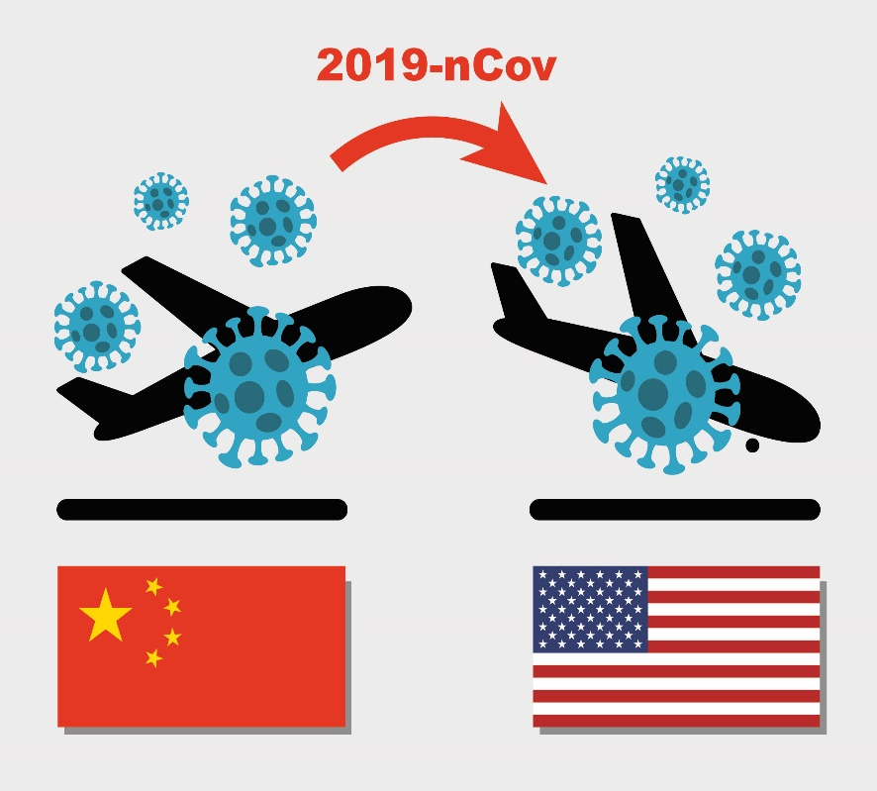
Introduction
Epidemie avec extension rapide à d’autre pays ,
Système d’alerte – surveillance
Mesures prise

Slide 8
Interet de la question
Maladie émergente - nouvelle menace ,
Nouveau virus ,
Risque de mutation
Rapidité d’extension
Autres pays touchés

Slide 9
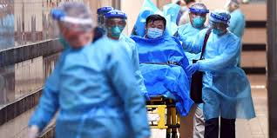
Interet de la question
Morbidité – Mortalité
Population vulnérable ,
surveillance épid - système d’alerte – RSI USSPPI,?

Slide 10
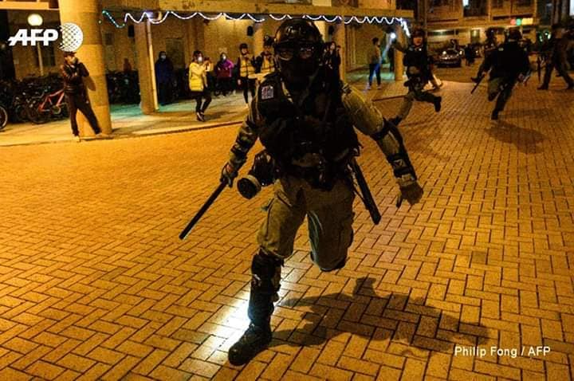
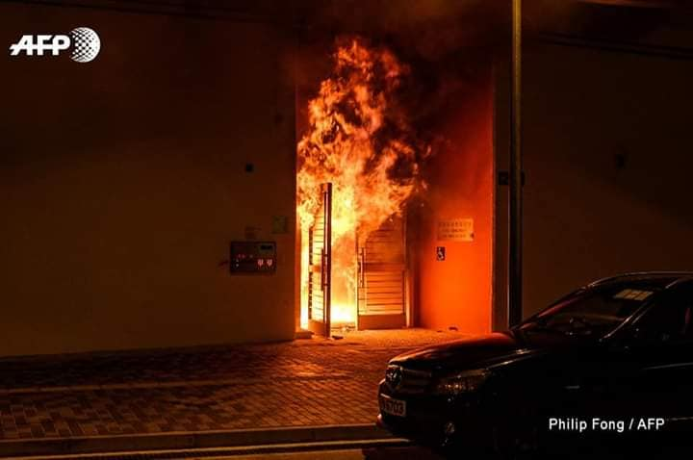
Impact des maladies emergentes-réemergente
Etat de panique

Slide 11
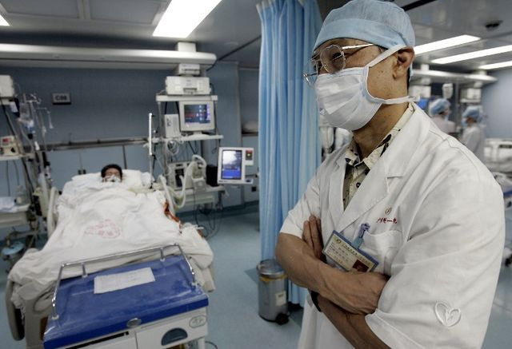
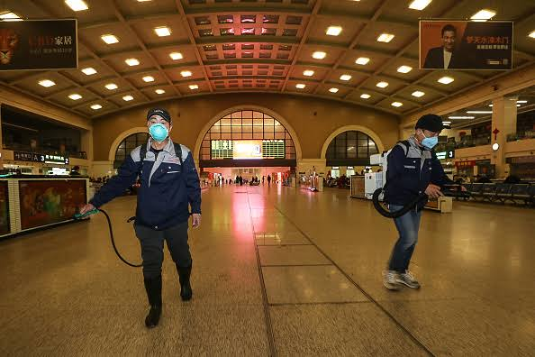
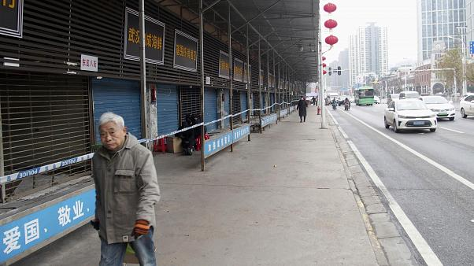
Impact des maladies emergentes-réemergente
Sante : morbidité - mortalité
Cout de prise en charge
Economie : commerce
Tourisme
Déplacement
Relations entre pays

Slide 12
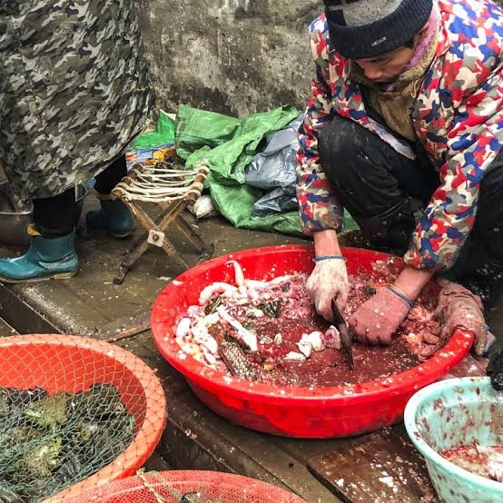
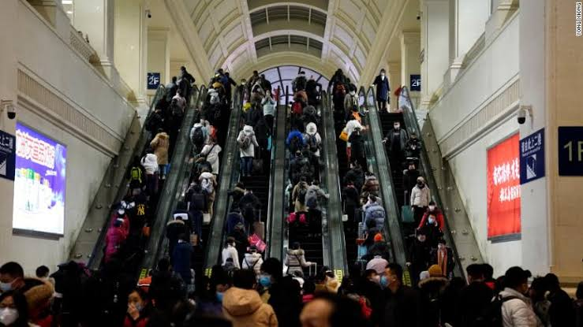
Facteurs d’emergence – réémergence des maladies
Mutation des gènes
Commerce internationaux
Tourisme – déplacements des population
Contact étroit avec espèces animales
Bouleversement climatique,,,

Slide 13
Facteurs d’emergence – réémergence des maladies
Baisse de la vigilance
Resistance des germes,
Surpopulation ,,,

Slide 14
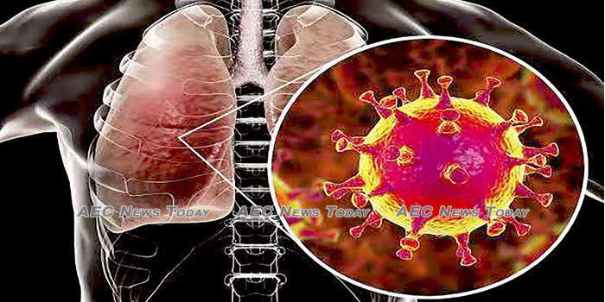
Clinique
Incubation : 07 - 14jours
Tableau respiratoire : fièvre - toux – douleur thoracique – dyspnée
Des infiltrats pulmonaires invasifs bilatéraux visibles sur les clichés radiographiques
Complication: SDRA - IRA-Défaillance multi viscérale
Décès

Slide 16
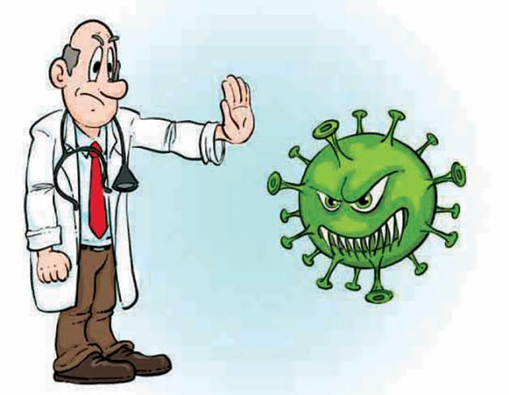
Prophylaxie

Slide 17
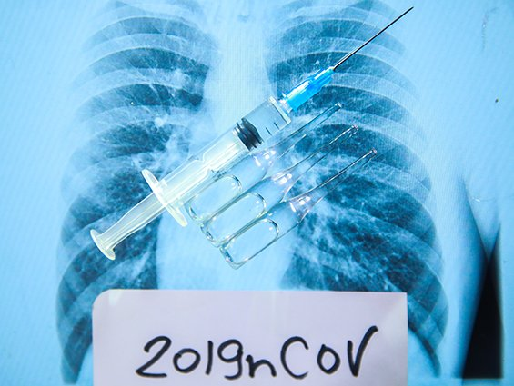
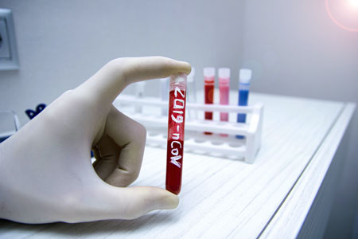
Concernant la définition des cas
Cas suspect
Cas confirmé
Tout patient présentant
-des signes cliniques d’infection respiratoire aigue basse grave dont les signes cliniques nécessitent une hospitalisation sans autre étiologie identifiée pouvant expliquer
Et ayant voyagé - sejourné à wuhan dans 14 j précédant signes clinique
Signes clinique + confirmation du Ncoronavirus

Slide 18
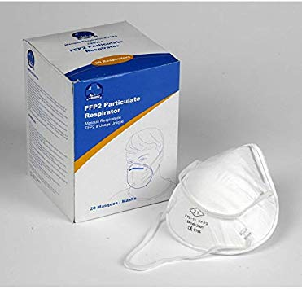
Dispositif mis en place
Moyens de protection individuelle
Kit de prélèvements nasopharyngé +moyens de transports
Masque chirurgicaux-masques FFP2-blouses-surblouse charlotte-lunette de protection

Slide 19
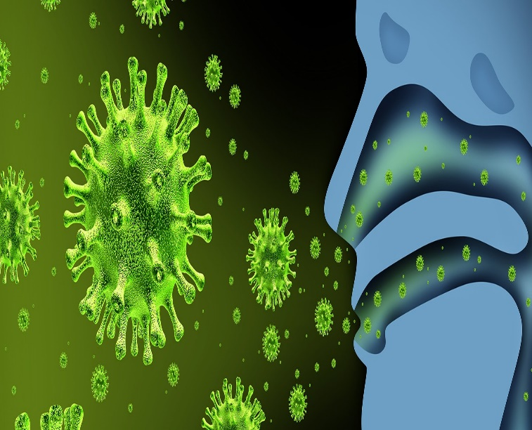
Dispositif mis en place
Maintenir le dipositif de prise en charge de grippe compliquée

Slide 20
Dispositif mis en place
Prendre en charge le cas suspect
1-hospitalisation
2-prelevement nasopharyngé
3-declaration au ministere -INSP

Slide 21
Dispositif mis en place
Instruire les responsables des postes de contrôle sanitaire aux frontières à activer le diapositif d’alerte
Mettre les cameras thermiques pour les passager provenant de la chine

Slide 22
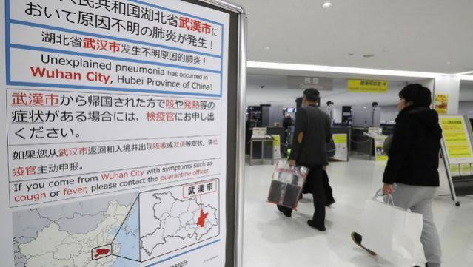
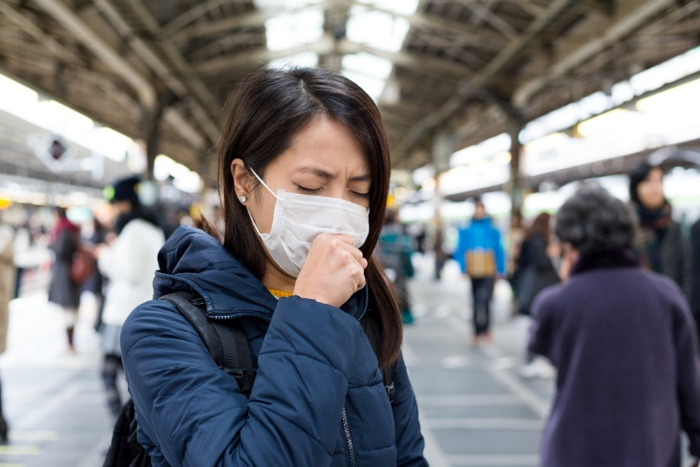
Dispositif mis en place
Instruire les responsables des postes de controls sanitaire à frontieres à activer le dipositif d’alerte
Informer les passagers en cas de tableau clinique évocateur de consulter en urgence

Slide 23
Isolement et hospitalisation cas suspect

Slide 24
En CHINE moyen de transport du cas suspect

Slide 25
Education sanitaire sur respect des mesures d’hygiene

Slide 26
Agissons ensemble ………. soyons vigilant

Slide 27
Merci ………………….

